Slide 1

ОРГАНИЗАЦИЯ ПРОЕКТНО-ИССЛЕДОВАТЕЛЬСКОЙ РАБОТЫ В ДОУ

Slide 2

ПРОЕКТНАЯ ДЕЯТЕЛЬНОСТЬ
Что такое проект? Слово “проект”, позаимствованное из классического латинского языка, означает в переводе на русский “выброшенный вперёд”, “выступающий”, “бросающийся в глаза”. В ДОУ проект понимается, прежде всего, как способ усвоения ребенком знаний об окружающем мире. Любой проект обязательно должен иметь не только познавательную, но и прагматическую ценность, а ребенок должен понимать, какие конкретно данные он получает и где он сможет их использовать на практике.
Планирование проектной деятельности начинается с вопросов: «Для чего нужен проект?», «Ради чего он осуществляется?», «Что станет продуктом проектной деятельности?», «В какой форме будет презентован продукт?»

Slide 3
Типология проектов в ДОУ
По количеству индивидуальные
групповые
По продолжительности краткосрочные
долгосрочные
По доминирующему виду
проектной деятельности информационные -
ср.гр.
исследовательские – ст.гр.
творческие - мл. гр.
ролево- игровые - мл.гр.

Slide 4

Работа над проектом
Первый этап – Выбор темы
используем модель “трёх вопросов”:
Что знаю?
Чего хочу узнать?
Как узнать?
Последовательность работы педагога на данном этапе:
вовлекает дошкольников в решение проблемы;
намечает план движения к цели (поддерживает интерес детей и родителей);
обсуждает план с семьями на родительском собрании;
вместе с детьми и родителями составляет план - схему проведения проекта;
собирает информацию, материал.

Slide 5

«ИССЛЕДОВАТЕЛЬСКАЯ ДЕЯТЕЛЬНОСТЬ»
Китайская пословица гласит: “Расскажи – и я забуду, покажи – и я запомню, дай попробовать и я пойму”
процесс, связанный с избирательной направленностью
внимания человека;
побуждения к деятельности;
специфическое отношение личности к объекту, вызванным сознанием его личной значимости и эмоциональной привлекательности.
Исследовательская деятельность проходит ряд стадий : любопытство, любознательность, собственно исследовательская деятельность.

Slide 6
Второй этап – Реализация проекта.
проводит занятия, игры, наблюдения, ставит эксперименты, проводит опыты, поездки (мероприятия основной части проекта);
даёт домашние задания родителям и детям;
поощряет самостоятельные творческие работы детей и родителей (поиск материалов, информации, изготовление поделок, рисунков, альбомов и т. д.).
Третий этап – Презентация проекта.
организует презентацию проекта (праздник, занятие, досуг), составляет книгу, альбом совместно с детьми; создаёт музей и т.д)
подводит итоги (выступает на педсовете, родительском собрании, обобщает опыт работы).
Четвёртый этап – Рефлексия.
Проектная деятельность формирует субъектную позицию у ребёнка, раскрывает его индивидуальность, реализует интересы и потребности, что в свою очередь способствует личностному развитию ребёнка. Это соответствует социальному заказу на современном этапе.

Slide 7

Алгоритмы действия
Исследовательская деятельность предполагает
определенный алгоритм действий :
Выявление проблемы, которую можно исследовать, отыскать что-то необычное в обычном, увидеть сложности и противоречия там, где другим все кажется привычным, ясным и простым.
актуальность выбранной проблемы, её значимость( если она есть).
Выбор объета , формулируем тему исследования, процесс поиска неизвестного, новых знаний.
Определение цели исследования (нахождение ответа на вопрос о том, зачем проводится исследование).
Определение задач исследования (основных шагов направления исследования).
Составление предварительного плана исследования( для каждой из поставленных задач)
  Провести эксперимент (опыт), наблюдение и т.д
  сделать выводы.
  рефлексия

Slide 8
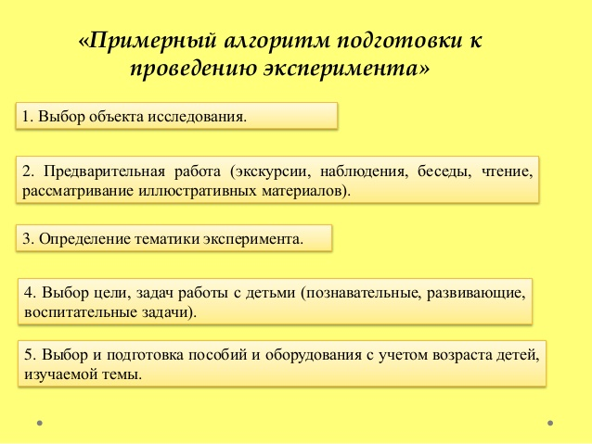

Slide 9
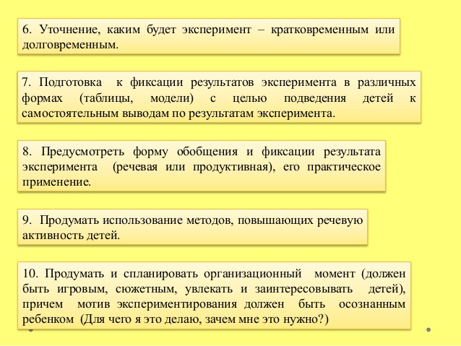

Slide 10
Вывод
исследовательская деятельность дошкольника имеет логическую последовательность: любопытство, любознательность, и собственно исследовательская деятельность.
исследовательская деятельность дошкольника состоит из тех же действий, что и научно-исследовательская деятельность и предполагает поиск истины
существуют различные методы, пути, способы организации исследовательской деятельности дошкольников.
организация исследовательской деятельности дошкольника носит практико-ориентированный характер с учетом интересов и потребностей личности ребенка.
Через проектно-исследовательскую деятельность , осуществляется интеллектуальное, коммуникативное, речевое , художественно-эстетическое и физическое развитие личности. А также привлечение родителей к организации исследовательской деятельности дошкольника, что усиливает процесс формирования личности.
«Умейте открыть перед ребенком в окружающем мире что-то одно, но открыть так, чтобы кусочек жизни заиграл перед детьми всеми красками радуги. Оставляйте всегда что-то недосказанное, что бы ребенку захотелось еще раз возвратиться» ( В.А. Сухомлинский)

